Slide 1
Linguagem de Programação III
Optativa Profissional
Gilzamir Gomes

Slide 2
Objetivo da Disciplina
Apresentar conceitos de uma linguagem de programação em um contexto prático e teórico, nesta ordem, realizando-se os seguintes objetivos específicos:
  Explorar o uso da linguagem a ser estudada no desenvolvimento de uma aplicação que pode, potencialmente, ser disponibilizada para a comunidade.
  Preparar um ambiente moderno de desenvolvimento de software, com IDE integrada à sistemas de controle de versão.
  Realizar testes de software no nível de unidade de código (teste unitário)
  Desenvolver uma aplicação para Android que utilize conexões de rede e persistência de dados.

Slide 3
Ementa
Estudo de uma linguagem de programação utilizada por meio de um ambiente integrado de desenvolvimento. Paradigmas de programação suportados pela linguagem. Relação entre a linguagem estudada com o mercado. Características, conceitos, tipos de dados, estruturas de controle, vantagens e desvantagens da linguagem estudada. Aplicações mais comuns. Preparação de um ambiente integrado de desenvolvimento de software. Controle de versões. API ( Application Programming Interface ) da linguagem estudada.

Slide 4
Conteúdo Programático
Módulo 1:
  Variáveis(mutáveis e imutáveis), constantes e funções.
  Loops, for in, ranger, if, else, when.
  Classes, enums,interface, propriedades e Smart casts.
  Uso de Arrays, list e extensions em Kotlin.
  Kotlin Nullable types and Non-Null Types.
  Lambdas(map, filter, entre outros).
  A criação de botões e mensagem exibida com Toast na tela.
  ListView para exibição de uma lista de nomes.
  A criação de um menu com opções para diferentes activitys.
  Criação de abas no aplicativo.
  Gerenciando o código com GitHub

Slide 5
Conteúdo Programático
Módulo 2
  Peculiaridades da plataforma Android
  Como utilizar a API de desenvolvimento Android com Kotlin
  Acessando recursos de rede com URL
  Uso do banco de dados SQLLite

Slide 6
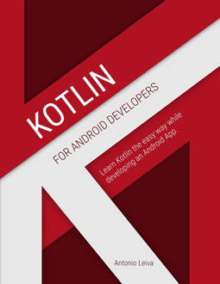
Neste semestre
Linguagem alvo: Kotlin
Estudo de caso: desenvolvimento de aplicativo para android
Fontes de estudo:
  https://kotlinlang.org/docs/reference/

Slide 7
Projeto da Disciplina
Desenvolvimento de um aplicativo móvel para Android. O aplicativo deve resolver algum problema que exija:
  Persistência em banco de dados
  Comunicação com a Internet
  Interação com o usuário
  Mais de uma tela

Slide 8
Avaliações
AP1 e AP2
  Avaliação em sala que vale 4 pontos
  Atividades de sala em cada encontro, cuja pontuação será atribuída pelo professor.
AP3: projeto da disciplina com relatório de entrega
AP1 e AP2 tem peso 1
Trabalho final tem peso 2
Trabalho final deve ser desenvolvido em dupla ou individualmente

Slide 9
Projeto da Disciplina
Entregar um relatório até o dia 27 de julho descrevendo o aplicativo que irá desenvolver. O relatório deverá conter:
  Uma introdução descrevendo o problema que o aplicativo propõe resolver (por exemplo, gerenciar e acompanhar listas de compras, escolher um filme para vê no final de semana, organizar as imagens no álbum de fotos, etc.)
  Uma seção descrevendo as técnicas que podem ser utilizadas para resolver o problema descrito na introdução.
  Uma seção descrevendo o aplicativo e como o aplicativo pode ser utilizado para resolver o problema a ser abordado. Nesta seção, podem desenho de telas descrevendo como o aplicativo resolverá o problema a ser abordado.
  O relatório deverá ter no mínimo uma página e no máximo 10 páginas.

Slide 10
Introdução
Kotlin
  É uma linguagem de programação estaticamente tipada que roda em JVM (Java Virtual Machine), Android, JavaScript e roda nativamente nos principais sistemas operacionais (inclusive em Linux)
  Criada pela JetBrains, o projeto iniciou em 2010
  JetBrains é a empresa que criou a IDE (Integrated Development Environment) IntelliJ, base para desenvolvimento da Android Studio.

Slide 11
Introdução
Kotlin
  Primeiro lançamento oficial: versão 1.0, lançada em fevereiro de 2016
  Atual release: 1.1.3-2, julho de 2017.
  É livre e desenvolvida sob a licença Apache 2.0.
  Código-fonte disponível no githubhttps://github.com/jetbrains/kotlin

Slide 12
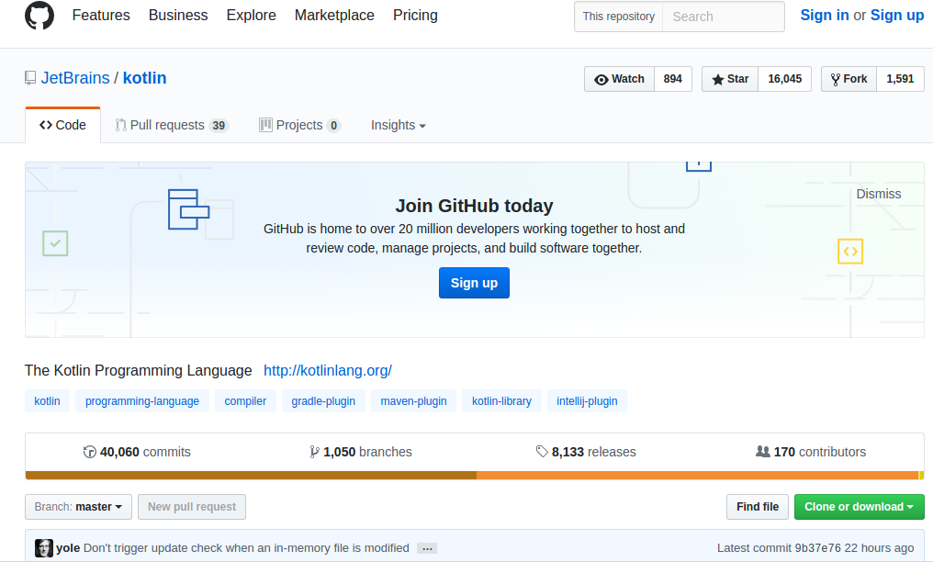
Introdução

Slide 13
Introdução
Motivação
  Open Source;
  100% interoperável com Java, gerando bytecode da JVM;
  Pode ser utilizada em conjunto com diversos frameworks e bibliotecas disponíveis;
  Menos código;
  Null Safety;
  Funcional e Orientada a Objetos;
  Pode ser utilizada no desenvolvimento de apps Android.

Slide 14
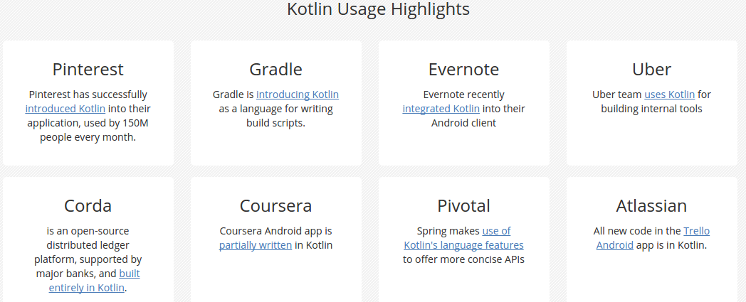
Introdução
Motivação
  Aplicativos desenvolvidos com Kotlin

Slide 15
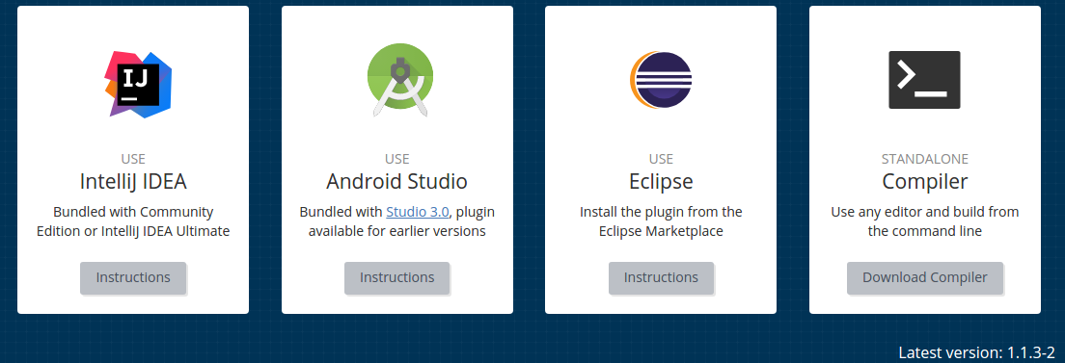
Primeiros passos com Kotlin
Escolher a plataforma de desenvolvimento

Slide 16
Segundo passo...
Baixar e configurar o ambiente de desenvolvimento
Ou
  Utilizar uma versão online, baseada em JavaScript, para criar os primeiros códigos

Slide 17
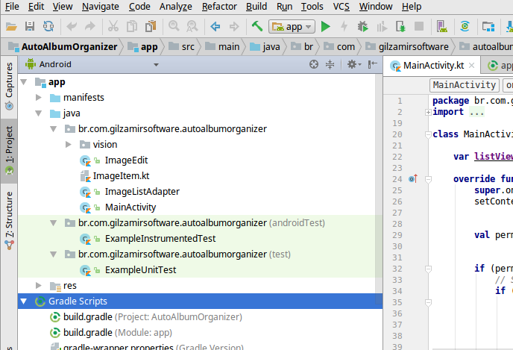
Passos seguintes
Criar um projeto e iniciar a codificação...

Slide 18
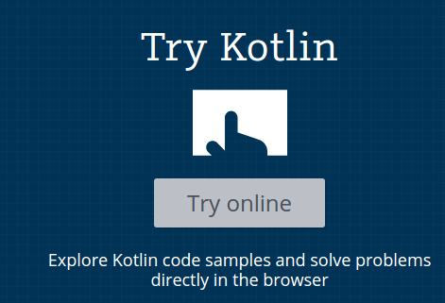
A Linguagem
Vamos começar pela opção de desenvolvimento mais simples: https://try.kotlinlang.org

Slide 19
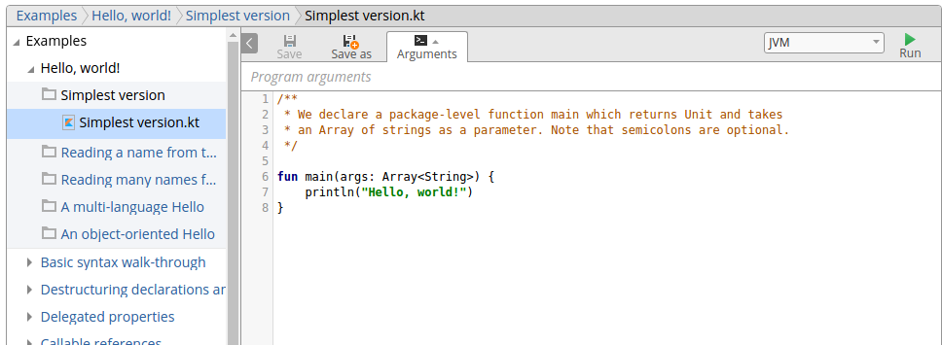
A Linguagem: Hello World
Ambiente Web

Slide 20

A Linguagem: Hello World!
Ambiente Web
Define uma função
Define um parâmetro de função
Define o tipo
de parâmetro

Slide 21
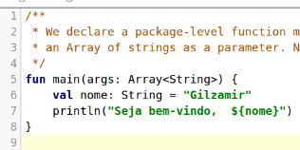
A Linguagem: Constantes
Modifique o exemplo para
Define uma constante ou
um imutável
Template expression

Slide 22

A Linguagem: Constantes
Modifique o exemplo para
Nullable type

Slide 23

A Linguagem: Constantes
Modifique o exemplo para
Nullable type

Slide 24
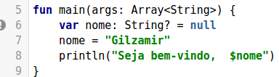
A Linguagem: Variáveis
Para variáveis, utilize a palavra-chave var

Slide 25
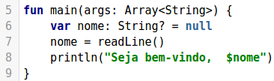
A Linguagem: Variáveis
readLine não funciona na interface online

Slide 26
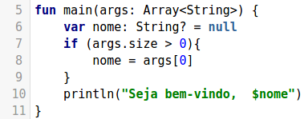
A Linguagem: Variáveis
Obtendo argumentos de linha de comando

Slide 27
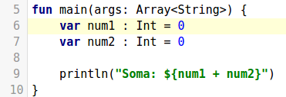
A Linguagem: Variáveis
Variáveis não nullable devem ser inicializadas

Slide 28
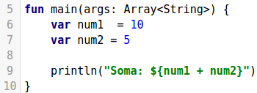
A Linguagem: Variáveis
Inferência de tipos

Slide 29
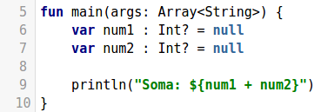
A Linguagem: Variáveis
TIPO? != TIPO
Int? != Int

Slide 30
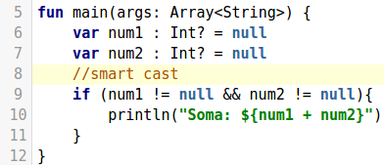
A Linguagem: Variáveis
TIPO? != TIPO
Int? != Int

Slide 31
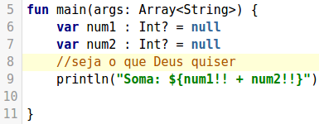

A Linguagem: Variáveis
TIPO? != TIPO
Int? != Int

Slide 32
A Linguagem: Variáveis
Tudo é um objeto
  Pode-se chamar funções e propriedades de variáveis de qualquer tipo
Alguns tipos são built-in – implementação otimizada, mas se usa como classes normais
  Números, caracteres, lógicos e arrays.
Conversão entre tipos deve ser explicita

Slide 33
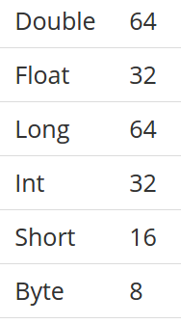
A Linguagem: Variáveis
Números
  Decimal: 123
  Long: 123L
  Hexadecimal: 0x0F
  Binário: 0b00001011
  Octal: não suportado
  Double (por padrão) 123.5
    Ou 123.5e10
  Floats: 124.5f

Slide 34
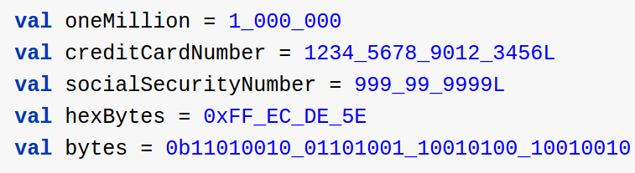
A Linguagem: Variáveis
Utilize underscore para tornar literais numéricos mais legíveis

Slide 35
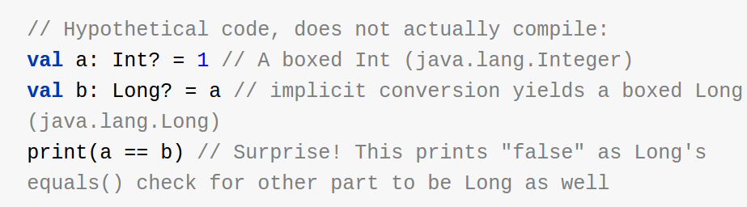

A Linguagem Variáveis
Conversão explicita

Slide 36
A Linguagem: Variáveis
Todos os tipos numéricos suportam as seguintes conversões
  toByte(): Byte
  toShort(): Short
  toInt(): Int
  toLong(): Long
  toFloat(): Float
  toDouble(): Double
  toChar(): Char

Slide 37

A Linguagem: Variáveis
Parece conversão implícita

Slide 38
A Linguagem: Variáveis
Atividade para casa:
  Leia a página: https://kotlinlang.org/docs/reference/basic-types.html

Slide 39
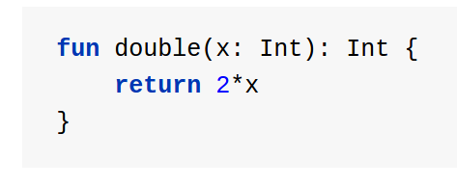

A Linguagem: Funções
São declaradas usando a palavra-chave fu
Chamando funções

Slide 40
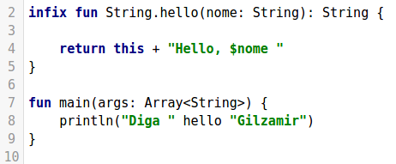
A Linguagem: Funções
Notação infixa e funções membros:
Leia o documento: https://kotlinlang.org/docs/reference/functions.html

Slide 41
Fim

